Slide 1


Projet : Java avancées en IA pour détecter des anomalies bibliothèques : Weka , Java
Presenté par : DJERI – ALASSANI OUBENOUPOU

Slide 2

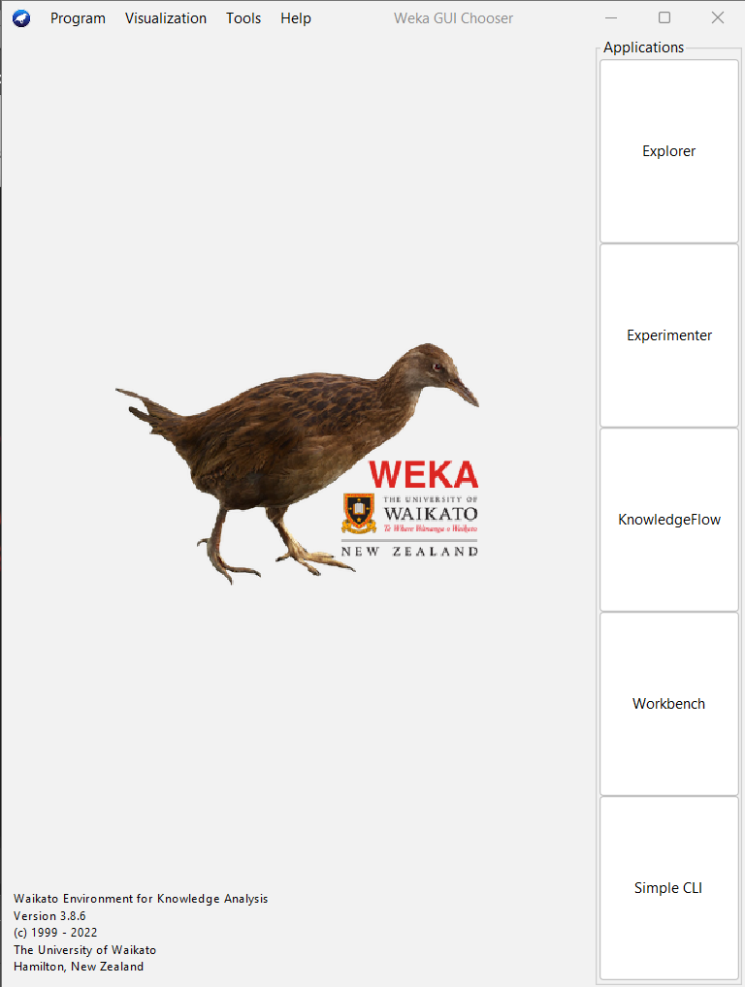
Introduction à WEKA : Waikato environment for knowledge analysis
WEKA est une plateforme complète regroupant des algorithmes d'apprentissage automatique et des outils de prétraitement des données . Le nom WEKA fait référence à un oiseau curieux et incapable de voler, originaire de Nouvelle-Zélande .
Le logiciel a été développé à l'Université de Waikato (Nouvelle-Zélande). Écrit en Java, WEKA est distribué sous licence GNU GPL, compatible avec Linux, Windows et macOS.
WEKA propose une vaste gamme d’algorithmes de machine learning et des outils de traitement des données, accessibles via :
WEKA logiciel (interface graphique – GUI) : C’est l’application complète, avec une interface utilisateur graphique qui permet :
d’importer des jeux de données (souvent .arff),
de lancer des algorithmes de machine learning sans coder,
de visualiser les résultats, les métriques, etc.
WEKA bibliothèque Java : contient du code prêt à l’emploi (classes, méthodes, algorithmes, etc.)
une API Java complète : pour intégrer les fonctionnalités dans des projets professionnels ou académiques : Elle permet aux développeurs d’intégrer tous les outils WEKA (algorithmes, prétraitement, évaluation, etc.) directement dans du code Java.

Slide 3
Fonctionnalités principales de WEKA
WEKA a été développé Pour le Machine learning avant la montée du Deep Learning, pour l’enseignement et la recherche en ML traditionnel .
Il est parfait pour des projets de :
détection d’anomalies ;
de classification ;
de régression ;
de comparaison d’algorithmes classiques .
Formats de données supportés
.arff (format natif WEKA)
.csv, .xrff, .json (via extensions)
Chargement depuis fichiers locaux ou via URL

Slide 4
Projet
0bjectif général du projet :
L’objectif principal de ce projet est de concevoir une application complète d’analyse de données capable de détecter des anomalies dans des mesures techniques ou industrielles, à partir d’un fichier de données au format .arff , sans supervision (pas de classes connues) . Le projet repose entièrement sur la bibliothèque Weka intégrée dans un environnement Java, et propose une interface graphique intuitive pour faciliter l'utilisation par un non-expert en machine learning.

Slide 5
Projet
Contexte et justification :
Dans de nombreux domaines industriels (maintenance prédictive, surveillance de capteurs, qualité de production…), il est essentiel d’identifier automatiquement des comportements anormaux dans des données sans forcément avoir des étiquettes.
Le clustering non supervisé, notamment l’algorithme KMeans, est une solution simple mais puissante pour partitionner les données et repérer des groupes minoritaires considérés comme anomalies.

Slide 6

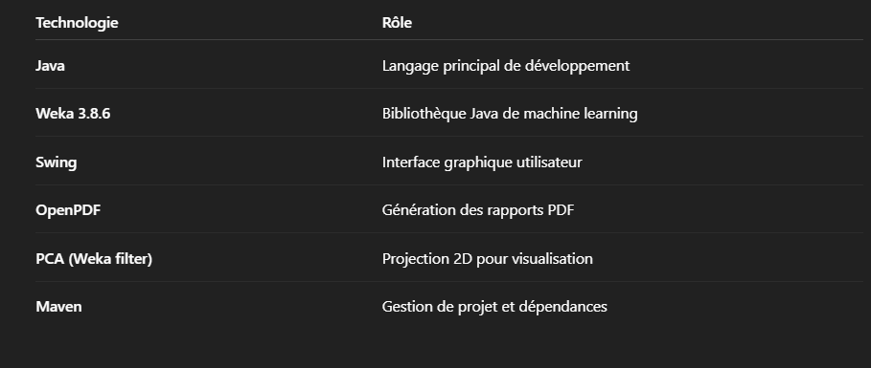
Technologies utilisées :

Slide 7
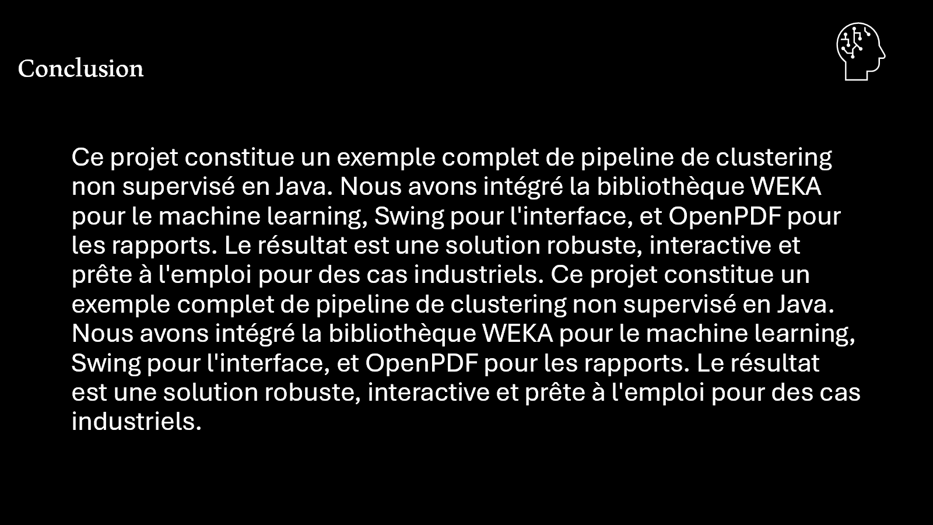

Comparaison avec d’autres bibliothèques similaires
Critère | WEKA (Java) | Scikit-learn (Python) | Deeplearning4j (Java)
Langage | Java | Python | Java
Type de ML | Machine Learning classique | Machine Learning classique | Deep Learning + ML
Interfaces | GUI + Java API | Python uniquement | Java + Scala API
Simplicité de prise en main | Très accessible (surtout GUI) | Très accessible | Plus complexe
Visualisation intégrée | Basique (Explorer, ROC, courbes) | Nécessite matplotlib/seaborn | Limitée, dépend de l’intégration
Support du Deep Learning | Non | Non (à compléter avec TensorFlow) | Oui (CNN, RNN, GPU…)
Plugins / Extensions | Oui (text mining, séries...) | Nombreux packages externes | Oui (via ND4J, etc.)
Utilisation mémoire | En mémoire (RAM) sauf streaming | Optimisé mais dépend du code | Optimisé pour grandes architectures
Cas d’usage typique | Enseignement, TP, prototypes | Projets ML courants (pro, académique) | Projets industriels de DL

Slide 8
MERCI !

